Slide 1

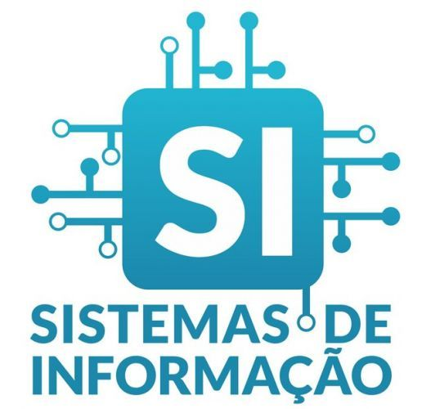
<número>
Tipos de Sistemas de Informação
Samanta Bordallo

Slide 2

<número>
Sistemas de nível operacional ………………………………………………...3
Sistema de Processamento de Transações………………………..4
Sistemas do nível conhecimento ……………………………………………...5
KWS (Knowledge Work Systems) ………………………………….5
OAS (Office Automation Systems) …………………………………5
Sistemas de Nível de Gestão …………………………………………………6
MIS (Management Information Systems)………………………….6
DSS (Decision Support Systems) ………………………………….6
Sistemas de Nível Estratégico ………………………………………………..7
ESS (Executive Support Systems) ………………………………..7
Interligação entre os sistemas………………………………………………...8
Índice

Slide 3
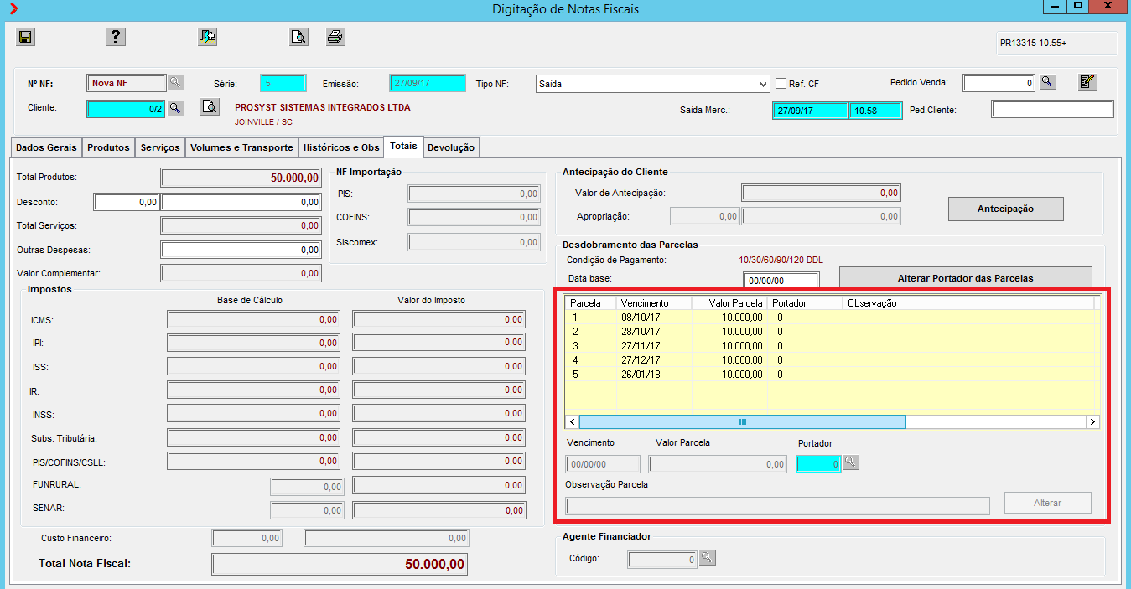
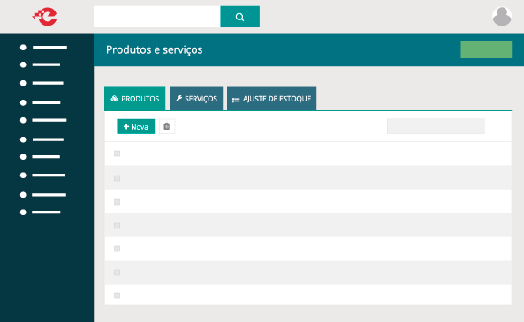
<número>
Sistemas de nível operacional
São sistemas de informação que registam dados gerados pelas atividades e transações elementares na organização.
As características principais dos sistemas de informação em nível operacional são:
Processamento de transações - Os sistemas de nível operacional são responsáveis pelo processamento de transações, como vendas, compras e pagamentos. Eles devem ser capazes de processar essas transações de forma rápida e precisa.
Controle de estoque - Os sistemas de nível operacional são usados para controlar o estoque de uma organização. Eles devem ser capazes de rastrear a quantidade de estoque disponível, bem como os níveis de reposição.
Gerenciamento de recursos - Os sistemas de nível operacional são usados para gerenciar os recursos de uma organização, como máquinas, equipamentos e pessoal. Eles devem ser capazes de rastrear a disponibilidade de recursos e alocar recursos de forma eficiente
Laudon, K.C., & Laudon, J.P. (2022). Introdução aos sistemas de informação. Pearson Education.

Slide 4

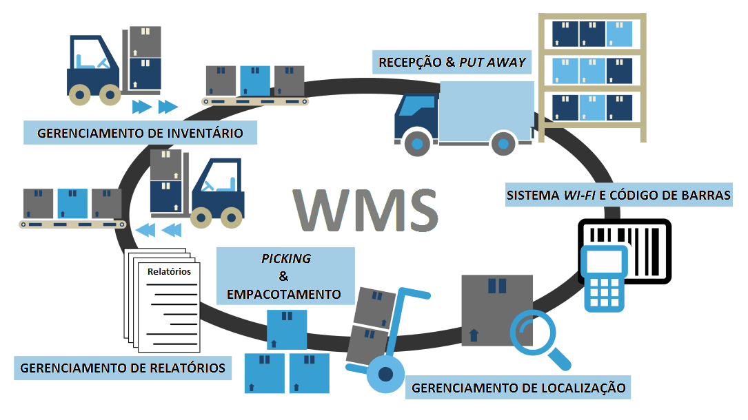
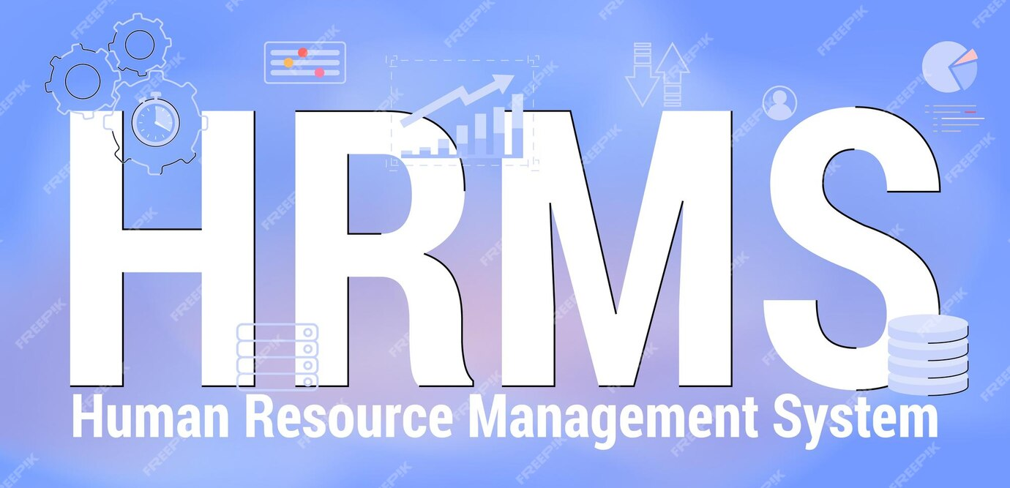
<número>
Sistemas de Processamento de Transações
https://maplink.global/blog/exemplos-de-wms/
https://sgsistemas.com.br/o-que-e-pdv-ponto-de-venda-4-dicas-para-montar-o-seu/
https://br.freepik.com/vetores-premium/acronimo-do-sistema-de-gerenciamento-de-recursos-humanos-hrms-conceito-de-negocios_29042451.htm

Slide 5
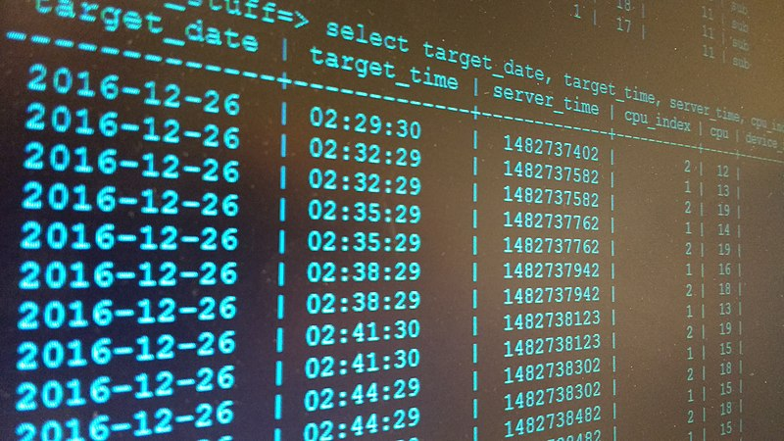

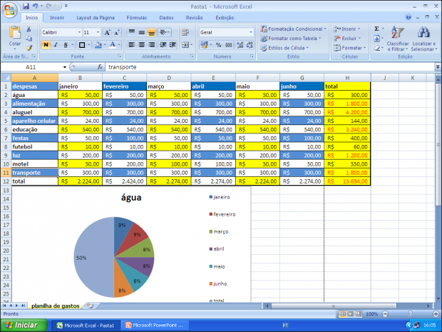
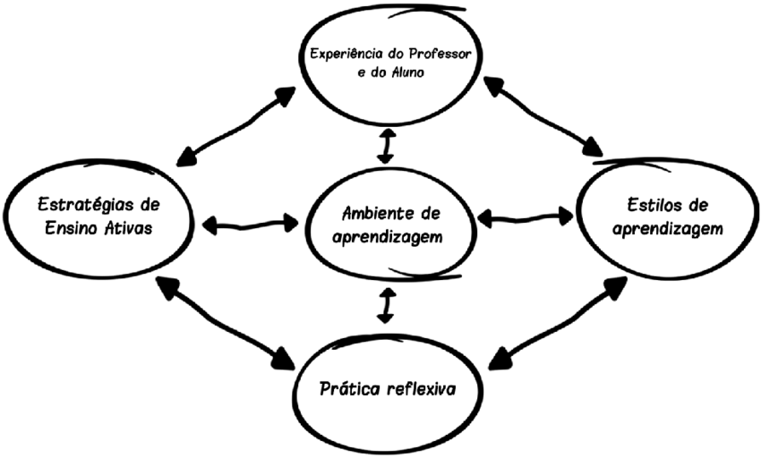

<número>
Sistemas do nível conhecimento
São sistemas de informação que suportam o trabalho de quem lida com dados e com conhecimento.
Gerenciam o conhecimento organizacional.
Facilitam a criação, compartilhamento e utilização do conhecimento.
KWS (Knowledge Work Systems)
OAS (Office Automation Systems)
https://pt.wikipedia.org/wiki/Ficheiro:Postgres_Query.jpg

Slide 6
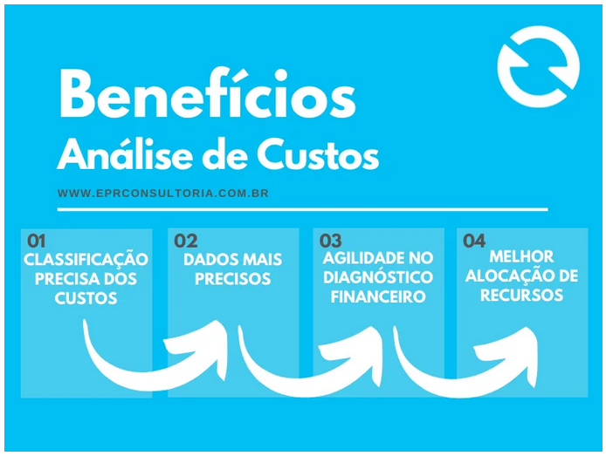
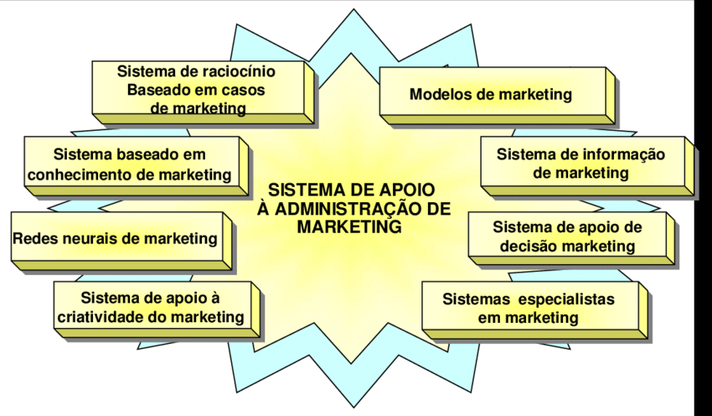
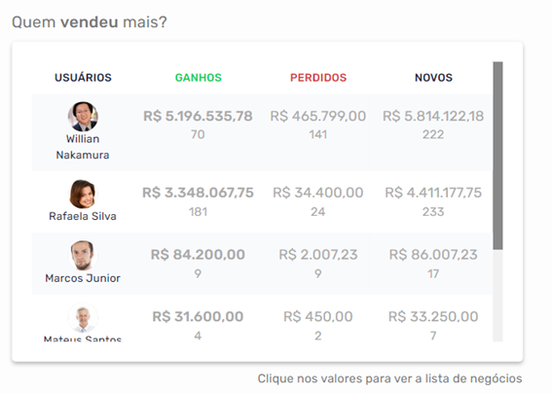

<número>
Sistemas de nível de gestão
Sistemas que suportam as atividades dos gestores intermédios, fornecendo funcionalidades de supervisão, controlo, tomada de decisão e atividades administrativas
MIS (Management Information Systems)
DSS (Decision Support Systems)

Slide 7
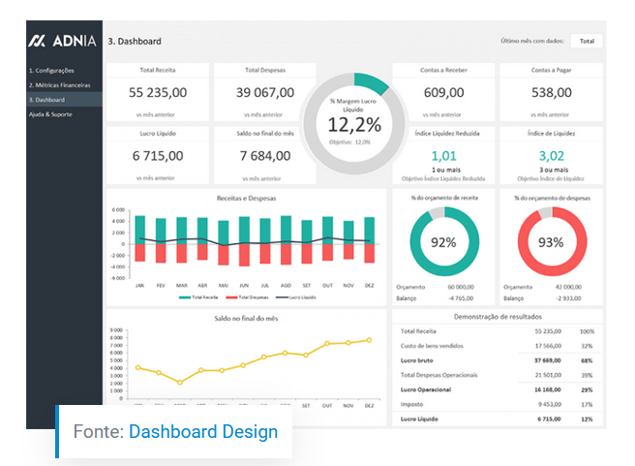


<número>
Sistemas de nível estratégico
Sistemas que suportam as atividades ao nível estratégico, destinados aos gestores de topo
Permitem o planeamento de longo prazo, tipicamente integrando informação histórica, multidimensional, hierárquica e que abranja a diversas áreas da organização
ESS (Executive Support Systems)

Slide 8
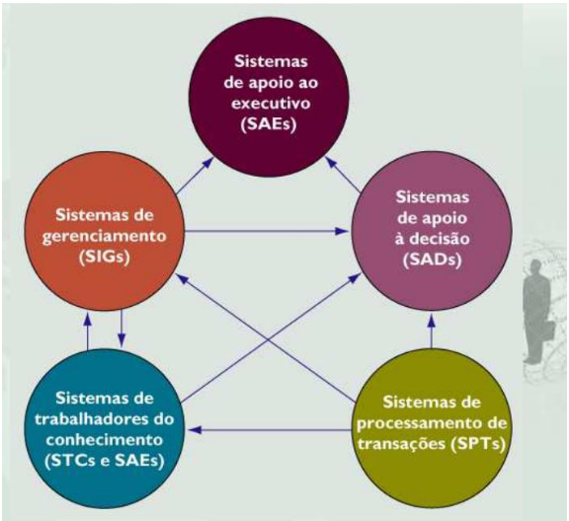
<número>
Interligação entre sistemas
Fim

